Slide 1
國立政治大學
電子公文系統
總發文教育訓練
講師:陳慧娉

Slide 2
系統框架介紹
簡報大網
發文作業
補發與重發
常見問答

Slide 3
發文作業
發文程序
稿轉函
(紙本)署名條戳章
多址分文
發文清單
發文登記
重(補)發作業
1

Slide 4
發文作業-發文程序
稿轉函 (抄件)
多址分文轉出DI、列印紙本
發文清單
(紙本) 署名條戳章
發文登記
送歸檔
待發文傳送(進件)
待發文確認(發件)

Slide 5
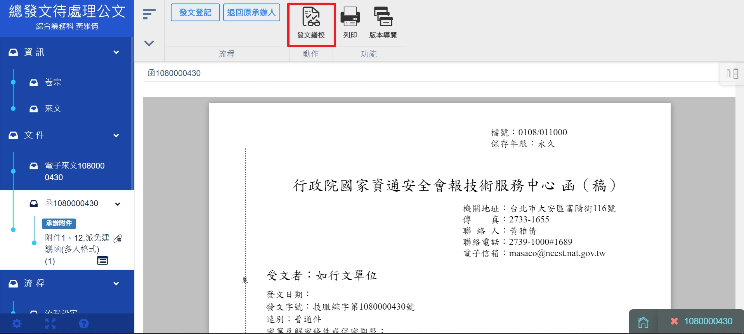
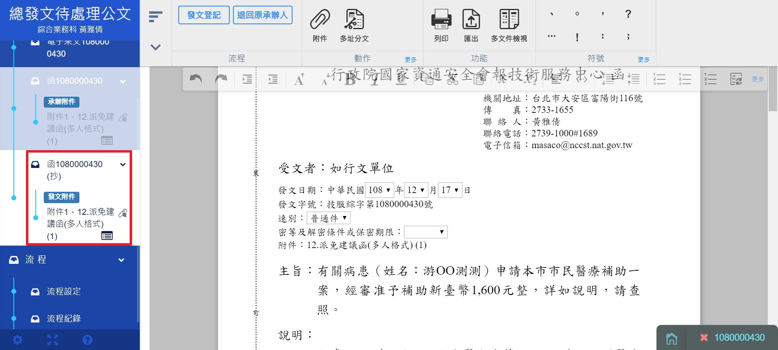
發文作業-稿轉函
自動清稿轉出抄本
進行繕校作業

Slide 6
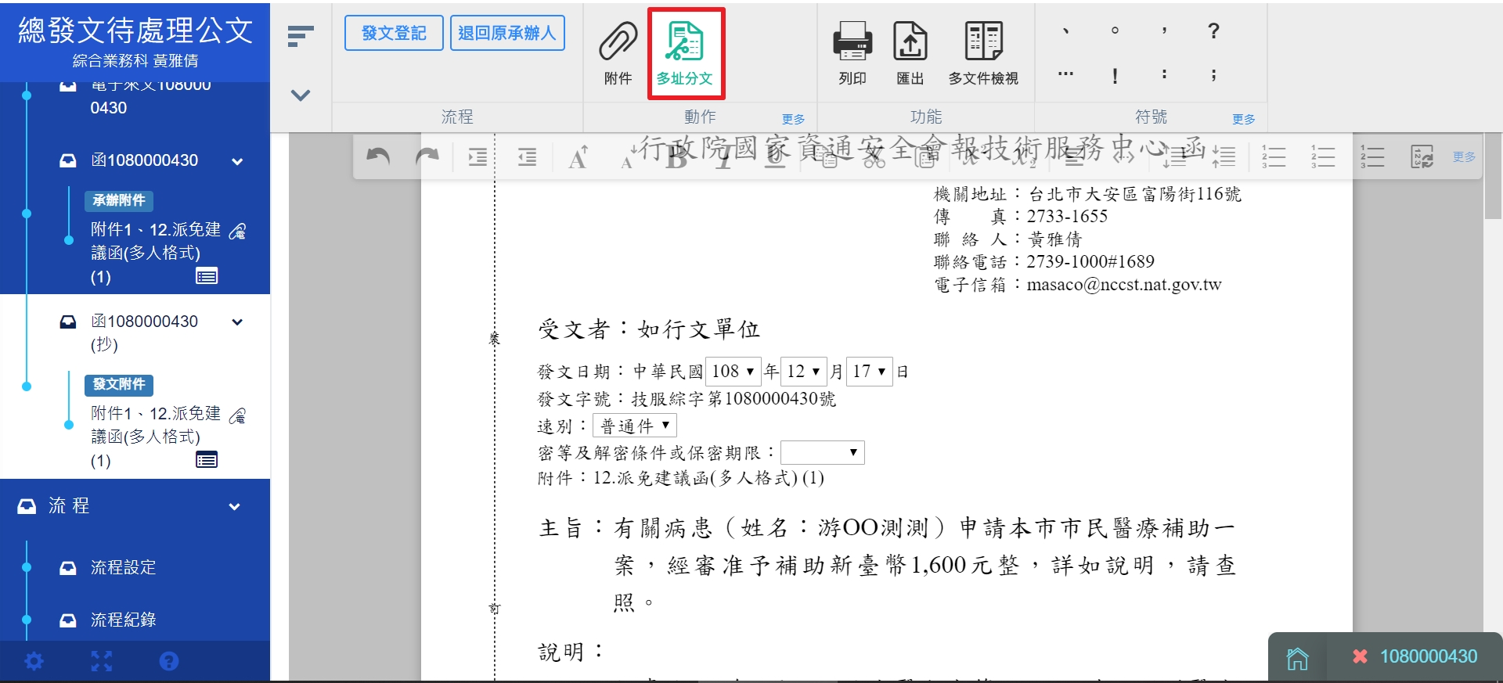
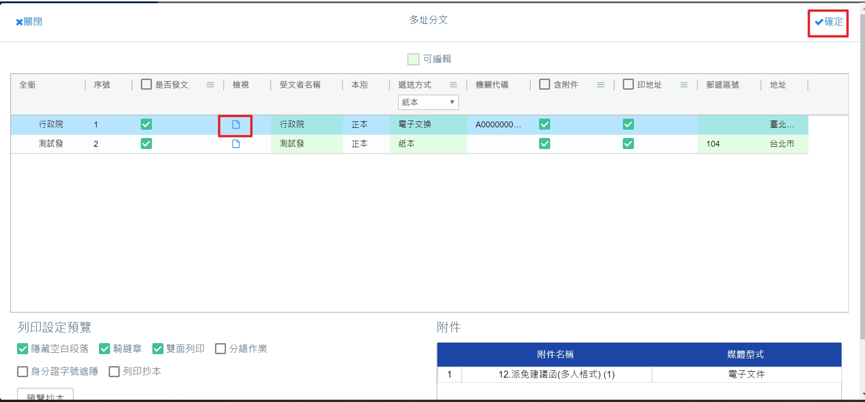
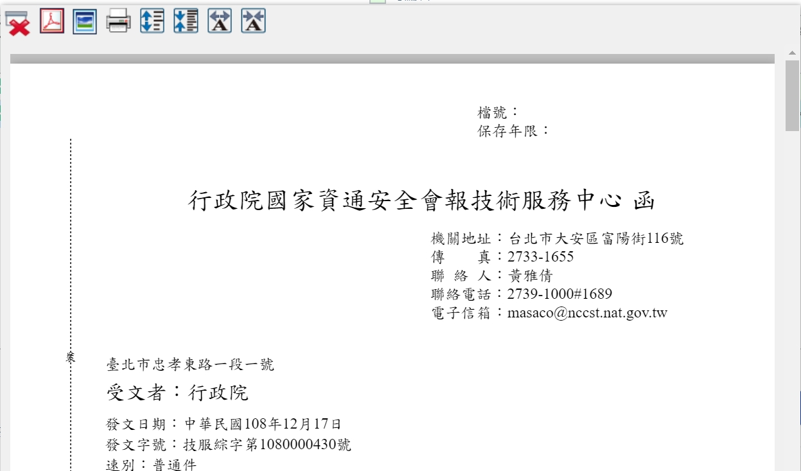
發文作業-多址分文
點擊確定，將自動產生電子交換DI檔及自動紙本列印
檢視正、副本發文函，並勾選預覽設定值
確認附件資訊

Slide 7
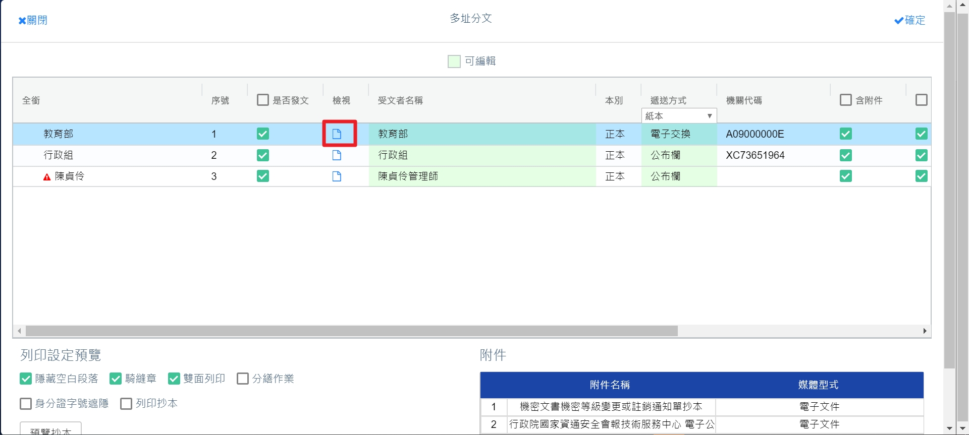
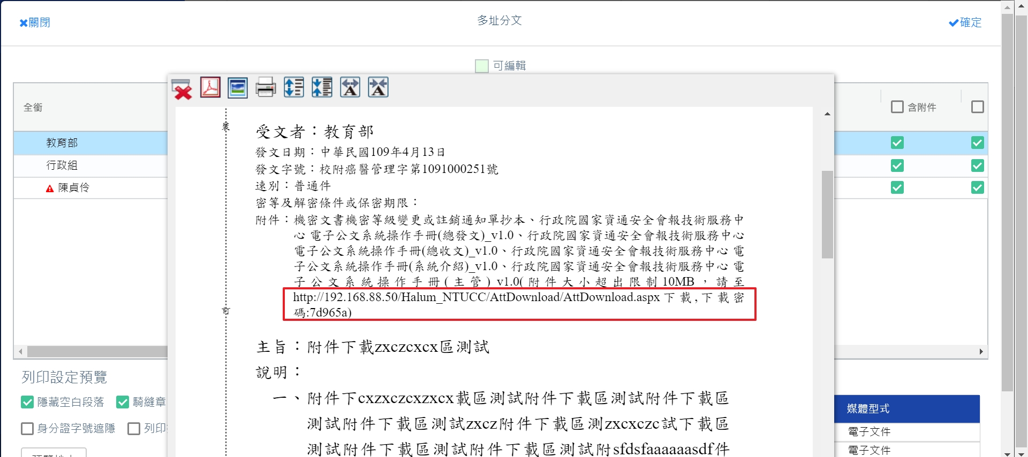
發文作業—附件下載區

Slide 8
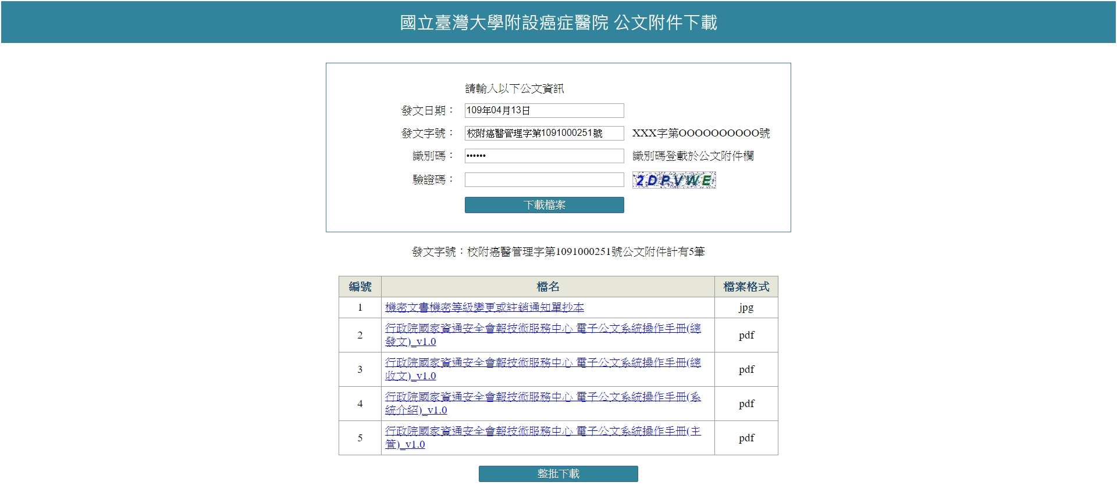
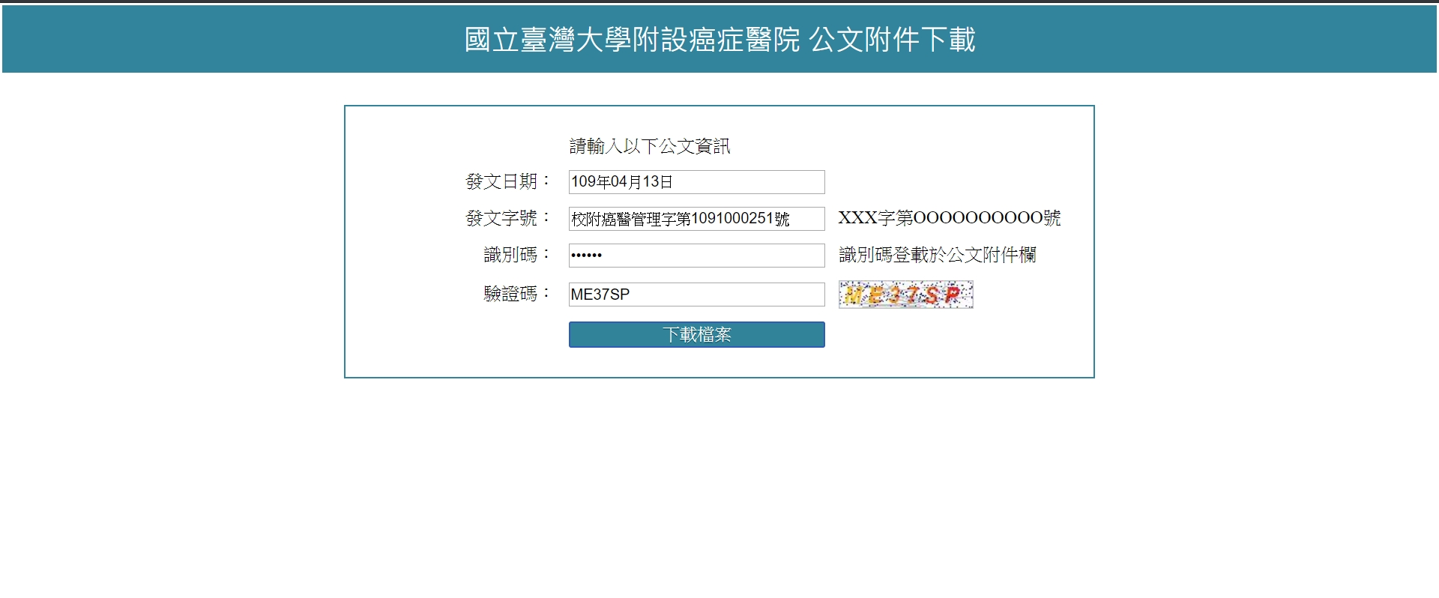
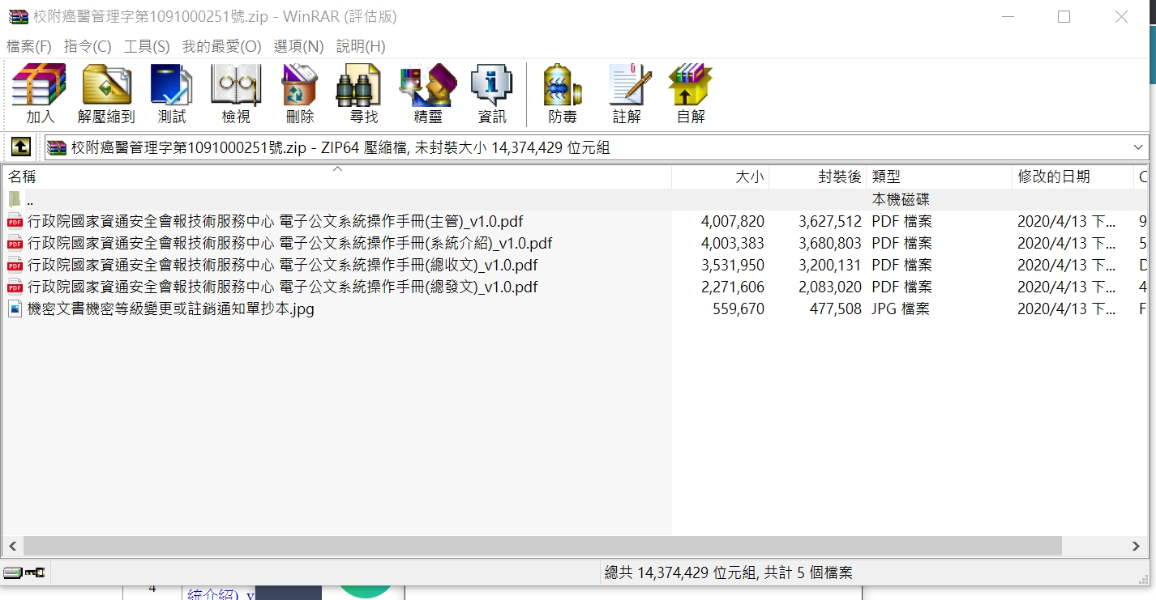
受文者—附件下載區

Slide 9
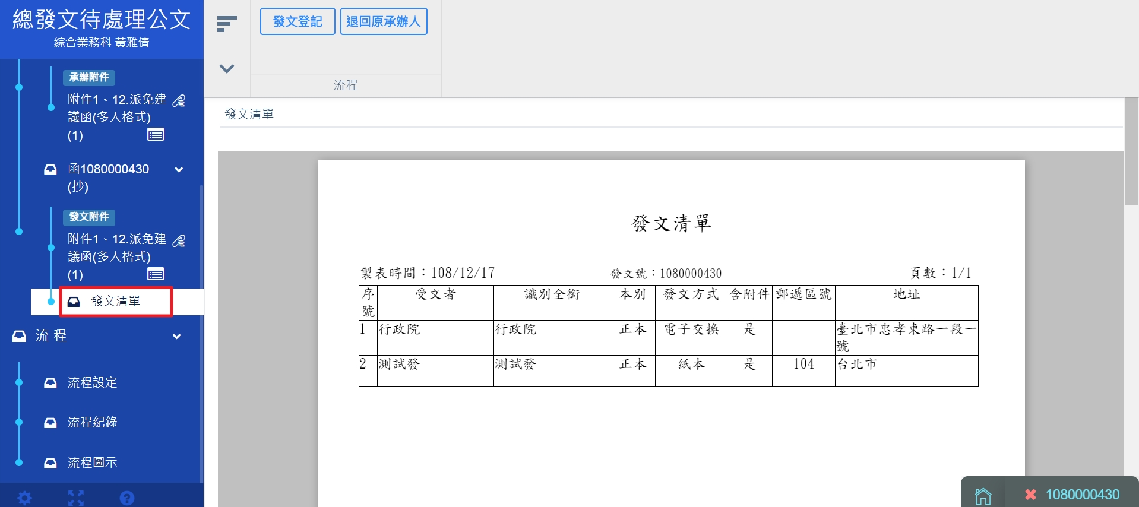
發文作業-發文清單
多址分文後會產出發文清單

Slide 10
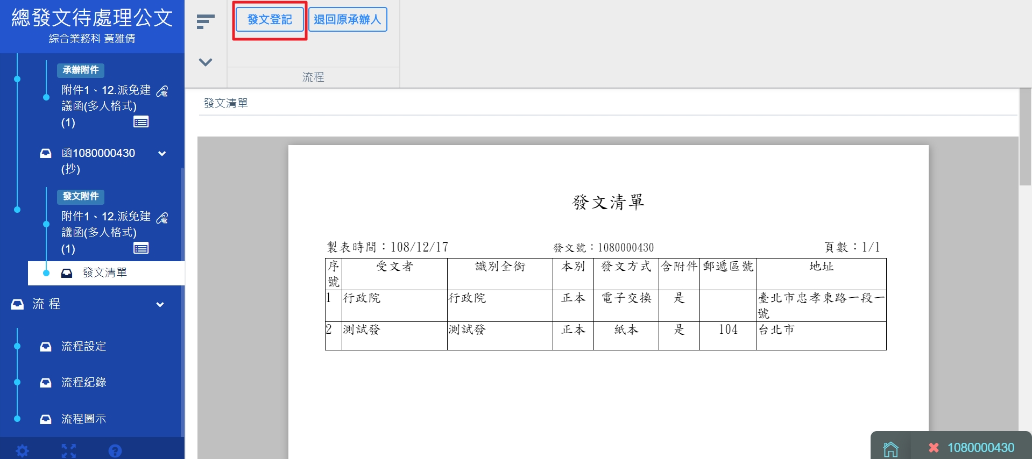
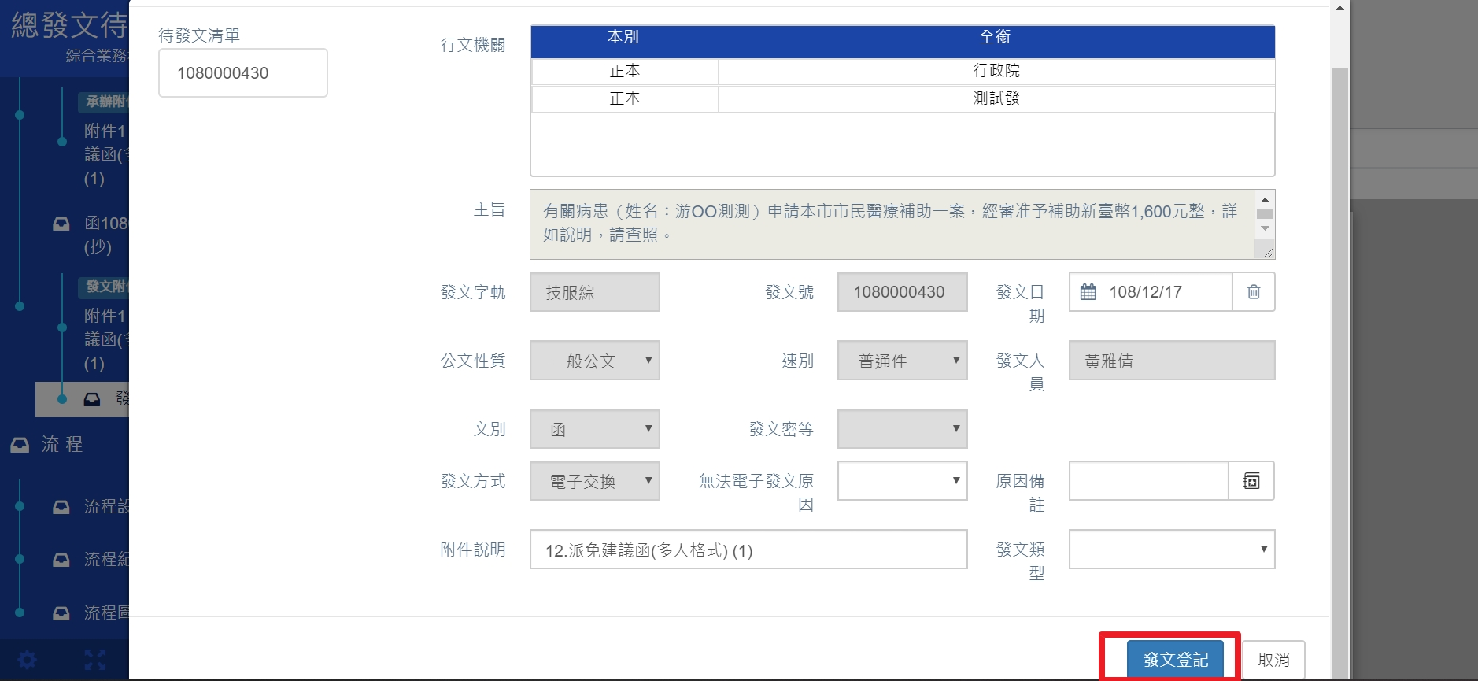
發文作業-發文登記
1
發文登記後，電子交換及公布欄立即發文完成。
2

Slide 11
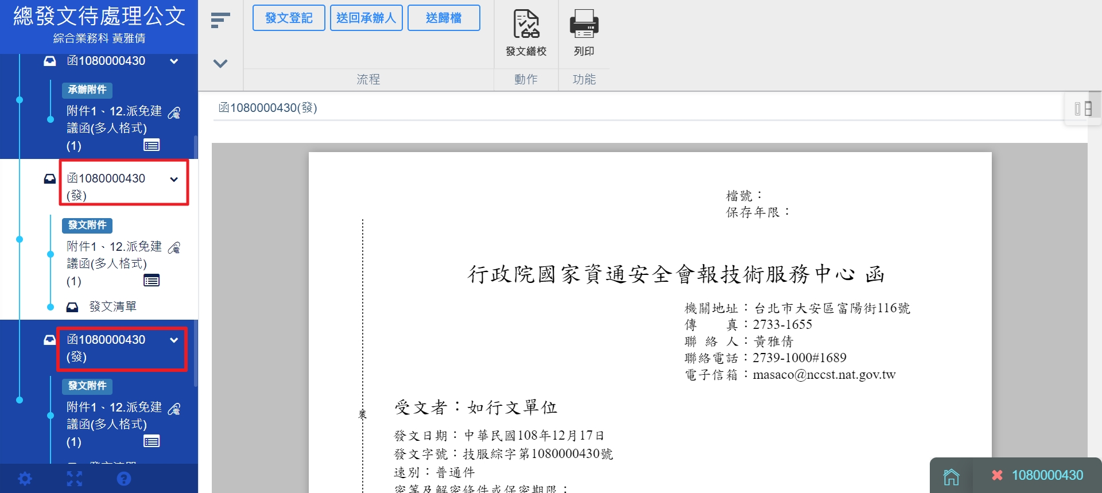
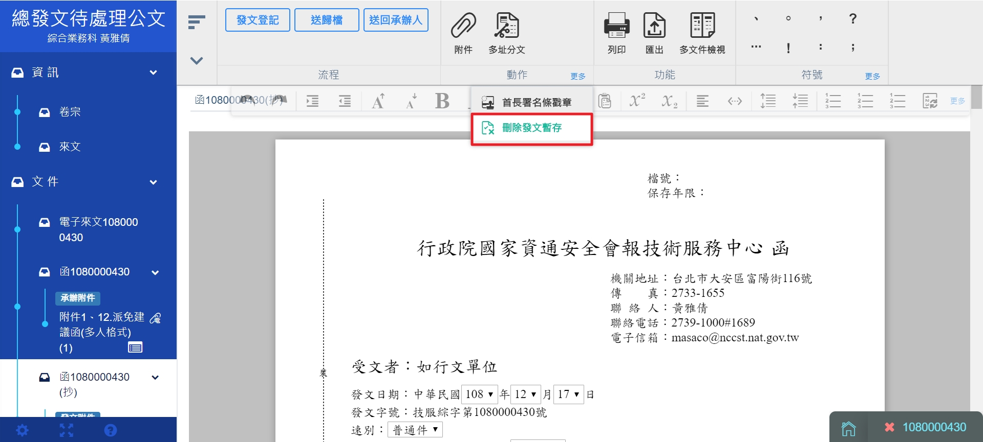
發文作業-重(補)發作業
再次稿轉函
多址分文(勾選補發對象)
發文登記
發文後欲重補發，再次稿轉函產出(抄)進行繕校
若不需要此(抄件)無需重補發，則刪除暫存檔
每次發文產出一個(發)文版本

Slide 12
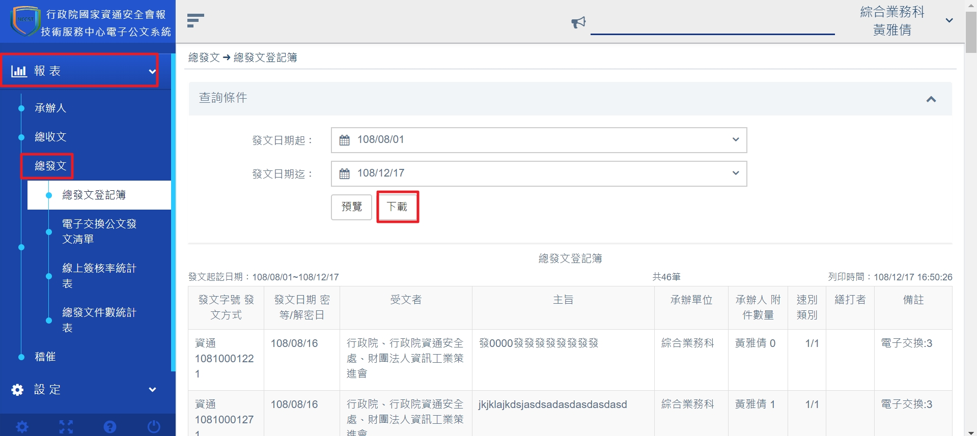
報表
下載為 excel檔

Slide 13
常見問答
發文函長官批示用語非「發」如何處理?
請退回原承辦人確認是否可發文。
發文附件有誤如何處理?
請退回原承辦人進行確認，或由總發進行修正。
電子交換限制為10MB。100MB附件會上傳至附件下載區
電子發文失敗，如何處理?
急件請改紙本發文，並檢查電子交換主機上的憑證卡是否正常或重新開啟電子交換主機。
發文後發現受文者地址有誤如何修正?
電子發文附件可上傳幾MB?
請重新稿轉函至行文機關修正，再次多址分文重發。
已送歸檔公文若要再補發，如何處理?
未編目歸檔前，可請檔案室退回總發文或退承辦人，若已歸檔則無法重發。

Slide 14
感謝指教
英福達科技 謹呈

